Slide 1


PHÒNG GIÁO DỤC VÀ ĐÀO TẠO QUẬN LONG BIÊN TRƯỜNG MẦM NON HOA SỮA
GIÁO ÁN PHÁT TRIỂN NGÔN NGỮ
Đề tài: KCTT Bé giúp mẹ nhặt rau Lứa tuổi : Nhà trẻ D1 ( 24 – 36 tháng)

Slide 2


1. Ổn định : Hát

Slide 3

2.Phương pháp :

Slide 4
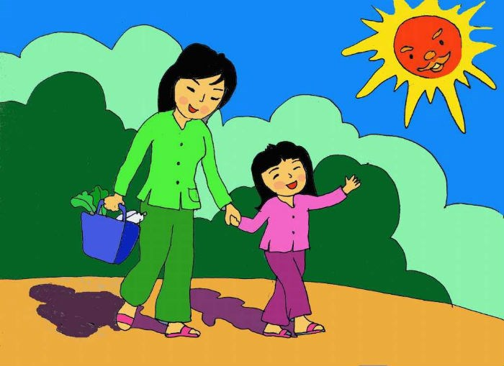

Slide 5
